Slide 1
تعریف-تشخیص-رفتار-درمان

Slide 2
چرا ما از کلمه اسکیزوفرنی استفاده می کنیم؟
اسکیزوفرنی کلمه ای است که اکثر مردم آنرا با خشونت و اختلالات رفتاری مرتبط می دانند. رسانه های خبری هم مرتب از این کلمه به این نحو استفاده می کنند که البته اینگونه برداشتی کاملا غیر عادلانه و غیر واقعی است.

Slide 3
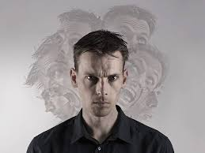
اکثر مردم از اینکه به آنها بگویند اسکیزوفرنی دارند، احساس بسیار ناخوشایندی پیدا میکنند.
ما از این کلمه استفاده می کنیم به این خاطر که به نظر می رسد کلمه بهتری برای بیان این رفتار وجود ندارد با این وجود اگر شما استفاده از این کلمه را مناسب نمی دانید، بهر حال امیدواریم مطالب این مقاله برای شما مفید باشد.

Slide 4
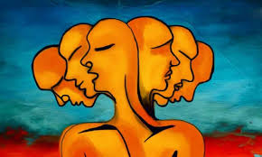
اسکیزوفرنی چیست؟
اسکیزوفرنی یک اختلال روحی است که در حدود یک نفر در هر صد نفر به آن مبتلا می شوند. این بیماری دربین مردها و زنان به یک اندازه شایع است و در جوامع شهری و بین گروههای اقلیت بیشتر مشاهده شده است.

Slide 5
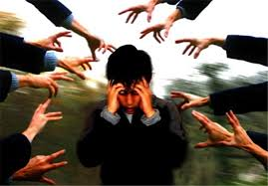
قبل از سن 15 سالگی بسیار نادر است اما در هر سنی پس از آن رخ می دهد و بیشتر در سنین 15 تا 35 سالگی مشاهده شده است.

Slide 6
علائم اسکیزوفرنی
این علایم اغلب در دو گروه مثبت و منفی توضیح داده می شوند.
علایم مثبت
این تجربیات نا معمول متداول ترین علایم اسکیزوفرنی هستند اما در دیگر اختلالات روحی هم مشاهده می شوند.

Slide 7
علائم اسکیزوفرنی
توهم

Slide 8
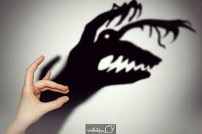
توهم
حالتی را که درآن شما چیزی را که وجود ندارد می بینید، می شنوید، بو می کشید و یا احساس می کنید، توهم می گویند. در اسکیزوفرنی اغلب توهم از نوع شنیدن صدا می باشد.

Slide 9
توهم
شنیدن صدا شبیه چیست؟

Slide 10
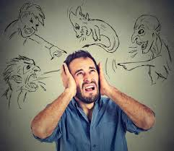
شنیدن صدا شبیه چیست؟
این صداها کاملا واقعی اند. منبع این صدا ها خارج سر شما می باشد و دیگران نمی توانند آنها را بشنوند. شما ممکن است آنها را در مکانهای مختلف و یا از یک جسم خاص مانند تلویزیون بشنوید.

Slide 11
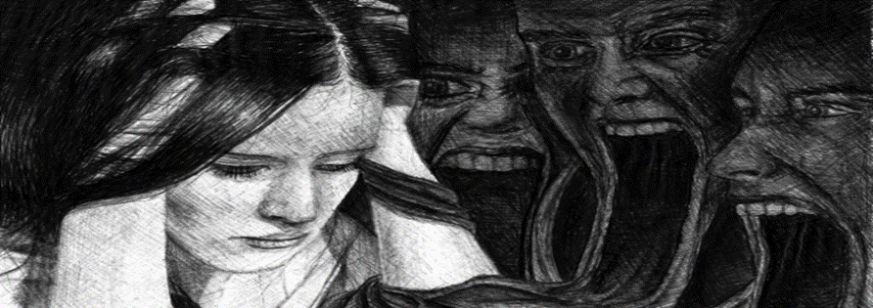
صداها ممکن است بطور مستقیم با شما صحبت کنند و یا اینکه در مورد شما با همدیگر صحبت کنند. ممکن است اینطور به نظر بیاید که شما دارید یک مکالمه را گوش می کنید. صداها ممکن است خوشایند باشند اما اغلب گستاخانه، ، توهین آمیز و یا تنها آزاردهنده هستند.

Slide 12
توهم
افراد چگونه به این صداها واکنش نشان می دهند؟

Slide 13
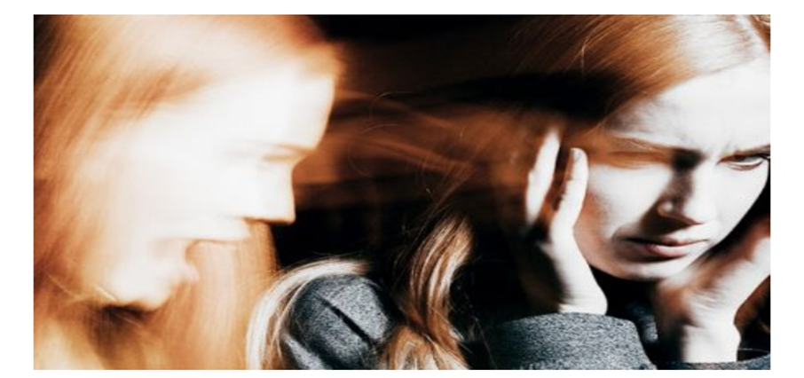
افراد چگونه به این صداها واکنش نشان می دهند؟
گاهی ممکن است شما احساس کنید که مجبورید که آنچه را که آنان می گویند اجرا کنید. حتی اگر آنان بگویند که به خودتان آزار برسانید و یا کاری را انجام دهید که می دانید صحیح نیست. اغلب اوقات شما آنها را نادیده می گیرید اما گاهی شما مغلوب آنها می شوید.

Slide 14
توهم
صداها از کجا می آیند؟

Slide 15
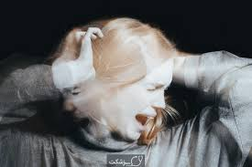
صداها از کجا می آیند؟
این صداها مجازی نیستند اما توسط خود مغز ساخته می شوند. اسکن های مغزی نشان داده اند که قسمتی از مغز که هنگام شنیدن صدا فعال است، اینگونه صدا ها را نیز ایجاد می کند. اینگونه به نظر می رسد که در این موقع مغز بین صداهای واقعی و اینگونه اختلالات دچار اشتباه می شود.

Slide 16
توهم
آیا افراد دیگر هم اینگونه صداها را می شنوند؟

Slide 17
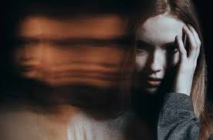
آیا افراد دیگر هم اینگونه صداها را می شنوند؟
افراد با اختلالات روحی دیگر مانند افسردگی حاد ممکن است صداهایی را بشنوند که مستقیم با آنها صحبت می کنند.
در افسردگی این صداها ملامتگر بوده و یک کلمه یا عبارت خاص بارها و بارها تکرار می شود.

Slide 18
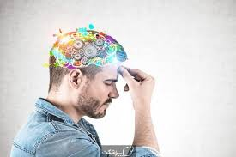
بعضی افراد صداهایی را می شنود که زندگی روزمره آنان را دچار مشکل نمی کند این صداها ممکن است، خیلی بلند نبوده، خوشایند باشند و یا تنها در بعضی مواقع شنیده شوند. این گونه علایم نیاز به مراقبت خاصی ندارند.

Slide 19
علائم اسکیزوفرنی
هذیان

Slide 20
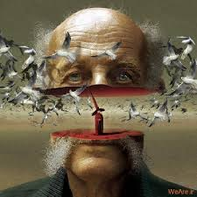
هذیان
وهم در حقیقت اعتقاد راسخ به موضوعی است که ممکن است صرفا بر پایه یک تفسیر غلط و یا برداشت ناصحیح از موقعیت باشد. در شرایطی که شما هیچ شکی ندارید دیگران اعتقاد شما را اشتباه، عجیب یا غیر واقعی می دانند.

Slide 21
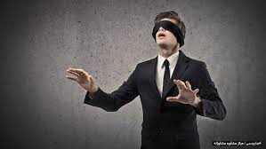
آنان نمی توانند در مورد این موضوع با شما بحث کنند. اگر آنان از شما در مورد دلایلتان بپرسند، دلایل شما برای آنان بی معنی است و یا اینکه شما نمی توانید توضیح دهید و فقط می گویید: می دانم.

Slide 22
هذیان
چگونگی شروع هذیان

Slide 23
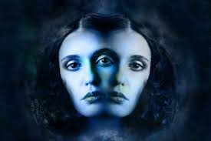
چگونگی شروع هذیان
ممکن است شما کاملا بطور اتفاقی به آن اعتقاد پیدا کنید. ممکن است پس از چند هفته یا ماه احساس کنید که موضوع عجیبی در حال شکل گیری است. اما نمی توانید راجع به چگونگی آن توضیح دهید.

Slide 24
ممکن است شما یک ایده وهم آلود را برای توضیح دادن توهماتتان بسط دهید. برای نمونه اگر شما صداهایی را می شنوید که در مورد رفتارهای شما توضیح می دهد، ممکن است شما به این نتیجه برسید که توسط حکومت در حال کنترل شدن هستید.

Slide 25
هذیان
هذیان سوء ظن

Slide 26
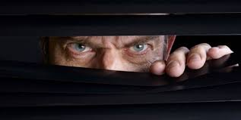
هذیان سوء ظن
در این نوع از هذیان شما احساس می کنید که در خطرید. این خطرات ممکن است:
نامعمول– شما ممکن است احساس کنید که حکومت در حال جاسوسی کردن از شماست یا ممکن است احساس کنید که همسایه شما از تکنولوژی خاصی برای جاسوسی از شما استفاده می کند.

Slide 27
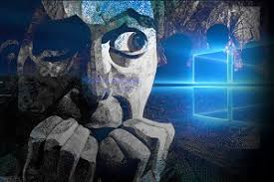
روزمره - شما ممکن است احساس کنید که همسر شما خیانتکار است. این موضوع ممکن است از موضوعات کوچک و نامربوطی که ارتباطی با سکس یا روابط غیر مشروع ندارند ناشی شود. دیگران نمی توانند دلایلی برای اینکه شما صحیح می گویید پیدا کنند.

Slide 28
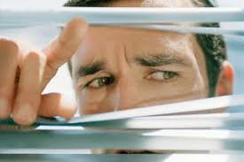
سوءظن بطور واضحی برای شما استرس زاست. این موضوع مخصوصا موجب رنجش افرادی می شود که شما به آنها سوءظن دارید. مخصوصا اگر از نزدیکان شما باشند مانند خانواده تان.

Slide 29
هذیان
تاثیر هذیان بر زندگی

